Slide 1
架電禁止インポート設定方法
Ver.7
本マニュアルでは、架電禁止インポートの設定方法についてご説明します。

Slide 2
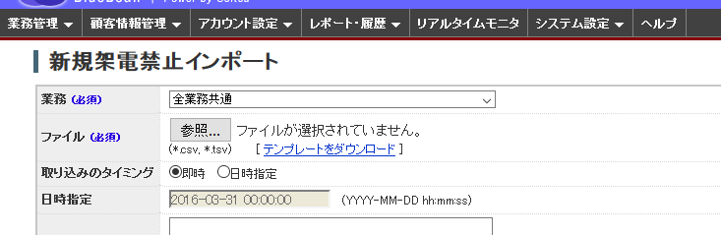
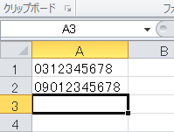
■ 設定方法
①
②
① 業務：架電禁止リストを適用したい業務を選択します（全業務共通か個別の業務に適用するかを選択できます）
② ファイル：参照ボタンを押し、csvデータをアップロードして下さい。
③ 取り込みのタイミング：「即時」「日時指定」より選択します。
※ インポートデータの作成方法
架電禁止にしたい電話番号を一列にすべて入力し、csv形式で保存して下さい（左図参照）
※ 注意
・ 複数列の入力には対応しておりません。
・ 電話番号に“-”（ハイフン）がついた状態でも取り込み可能です。
（システムにはハイフンが取れた電話番号データがインポートされます）
・ エクセルを使って作成される場合、先頭の“0”が消えてしまわないようにご注意下さい。

Slide 3
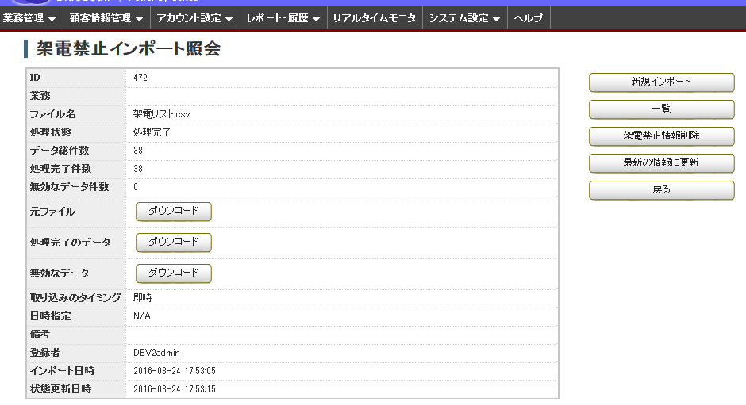
■ インポート結果の確認
①
②
① 処理状態：「処理完了」と表示されていれば正常に読み込みができています。
データ総件数：リストに含まれていた顧客情報の件数が表示されます。
処理完了件数：システムに読み込みされた顧客情報の件数が表示されます。
無効なデータ件数：システムに読み込みされなかった顧客情報の件数です。
② 架電禁止情報削除：架電禁止を解除したい場合に使用します（架電禁止情報がシステムから削除されます）

Slide 4

お問い合わせ窓口
■ お電話でのお問い合わせ
受付時間：平日10時～18時（土日祝日、夏季休業、年末年始は除く）
０５０－５８１０－７９７８
※ お電話が繋がりましたら、音声ガイダンスに沿ってお進みください。
■ サポートメールアドレス
bb-support@softsu.co.jp
各種マニュアル、FAQを用意しております。是非ご活用下さい。
■ BlueBeanサポートページ
・サポートドキュメント https://www.bluebean365.jp/document/
・よくある質問（FAQ）
https://www.bluebean365.jp/faq/
コールセンターで、すぐに使える便利な情報を紹介中！
BlueBean公式Facebookページに 「いいね！」 をお願いします！
https://www.facebook.com/bluebeanofficial/

